Slide 1
Logique – semaine 9
Rachel Frenette
3 avril 2025

Slide 2
Plan du cours
Des questions?
Nouvelle matière: fin du chapitre 5 et début du chapitre 6
Exercices

Slide 3
Chapitre 5: vérité logique et contradiction

Slide 4
Plan du chapitre 5
1. Qu’est-ce qu’une vérité logique?
2. Qu’est-ce qu’une tautologie?
3. Qu’est-ce qu’un énoncé valide?
4. Qu’est-ce qu’une contradiction?
5. Propriétés des connecteurs propositionnels

Slide 5
Qu’est-ce qu’une formule valide?

Slide 6
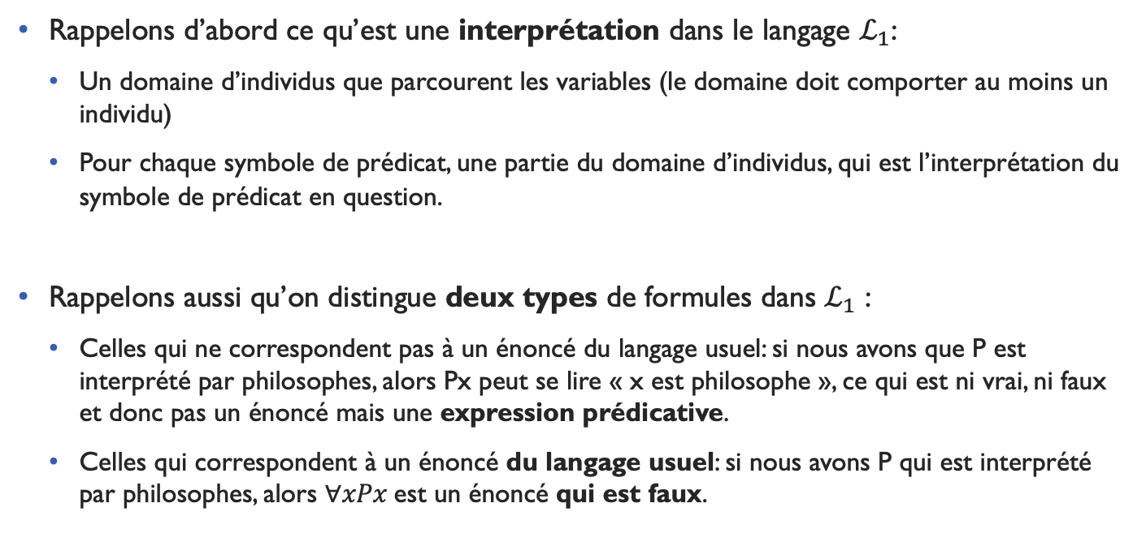
Formule valide
Rappelons d’abord ce qu’est une interprétation dans le langage $ℒ_{1}$:
  Un domaine d’individus que parcourent les variables (le domaine doit comporter au moins un individu)
  Pour chaque symbole de prédicat, une partie du domaine d’individus, qui est l’interprétation du symbole de prédicat en question.
Rappelons aussi qu’on distingue deux types de formules dans $ℒ_{1}$ :
  Celles qui ne correspondent pas à un énoncé du langage usuel: si nous avons que P est interprété par philosophes, alors Px peut se lire « x est philosophe », ce qui est ni vrai, ni faux et donc pas un énoncé mais une expression prédicative.
  Celles qui correspondent à un énoncé du langage usuel: si nous avons P qui est interprété par philosophes, alors $∀xPx$est un énoncé qui est faux.

Slide 7
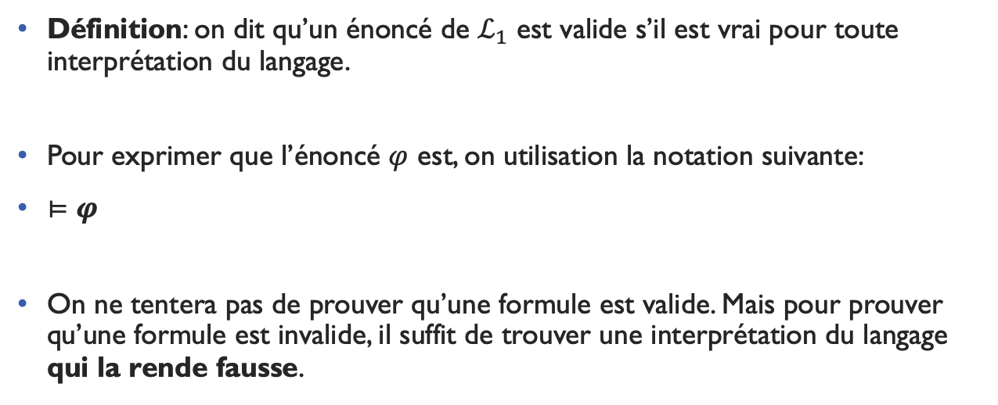
Formule valide
Définition: on dit qu’un énoncé de $ℒ_{1}$ est valide s’il est vrai pour toute interprétation du langage.
Pour exprimer que l’énoncé $φ$ est, on utilisation la notation suivante:
$⊨φ$
On ne tentera pas de prouver qu’une formule est valide. Mais pour prouver qu’une formule est invalide, il suffit de trouver une interprétation du langage qui la rende fausse.

Slide 8
qU’est-ce qu’une contradiction?

Slide 9
la contradiction
Deux énoncés sont en contradiction lorsque l’un est la négation logique de l’autre. Par exemple:
  L’URSS est responsable du massacre de Katyn.
  L’URSS n’est pas responsable du massacre de Katyn.
Mais cette condition est seulement suffisante, elle n’est pas nécessaire. En effet, des énoncés peuvent se contredire sans qu’il y ait parmi eux deux énoncés dont l’un soit la négation de l’autre. Par exemple:
  Socrate introduit de nouveaux dieux dans la cité ou corrompt la jeunesse.
  Socrate n’introduit pas de nouveaux dieux dans la cité.
  Socrate ne corrompt pas la jeunesse.
Dans cet ensemble d’énoncés, aucun énoncé n’est la négation logique d’un autre énoncé. On dit néanmoins que les trois énoncés forment un ensemble contradictoire pour deux raisons:
  Cet ensemble d’énoncés est contradictoire parce qu’il est possible de déduire une contradiction à partir de ces trois énoncés pris comme les prémisses d’un raisonnement.
  Cet ensemble d’énoncés est contradictoire parce que les trois énoncés ne peuvent pas être simultanément vrais.

Slide 10
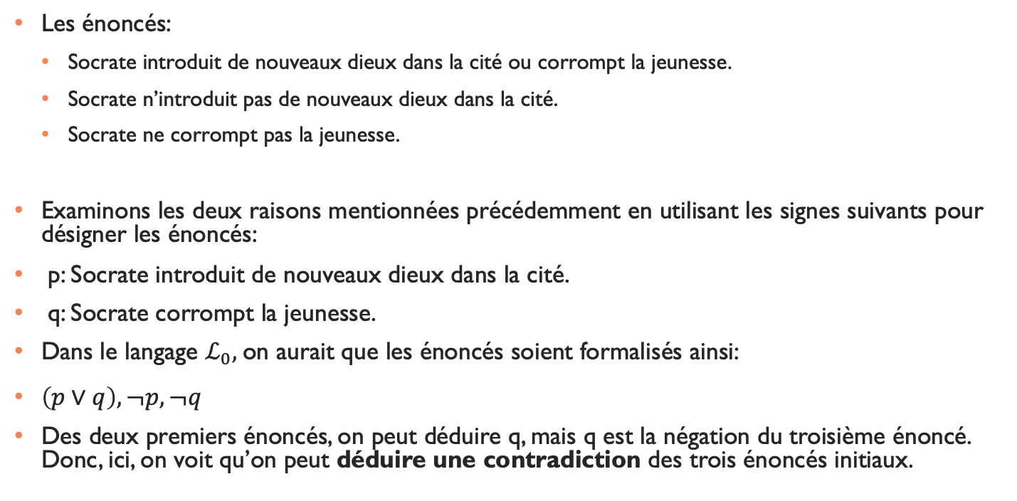
La contradiction
Les énoncés:
  Socrate introduit de nouveaux dieux dans la cité ou corrompt la jeunesse.
  Socrate n’introduit pas de nouveaux dieux dans la cité.
  Socrate ne corrompt pas la jeunesse.
Examinons les deux raisons mentionnées précédemment en utilisant les signes suivants pour désigner les énoncés:
p: Socrate introduit de nouveaux dieux dans la cité.
q: Socrate corrompt la jeunesse.
Dans le langage $ℒ_{0},$on aurait que les énoncés soient formalisés ainsi:
$\left(p∨q\right), ¬p, ¬q$
Des deux premiers énoncés, on peut déduire q, mais q est la négation du troisième énoncé. Donc, ici, on voit qu’on peut déduire une contradiction des trois énoncés initiaux.

Slide 11
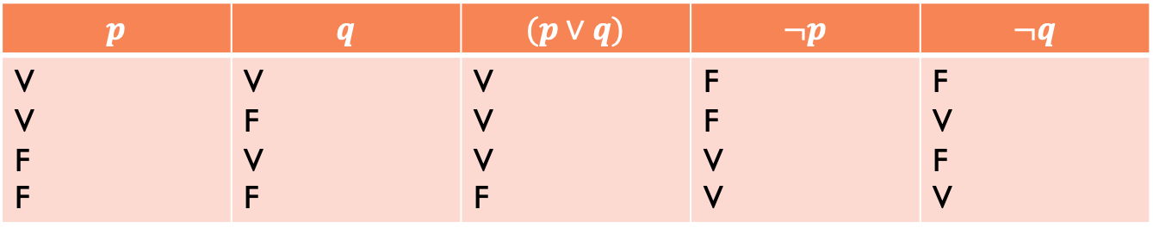

La contradiction
Considérons maintenant le second sens de la contradiction: les trois énoncés dans l’ensemble ($\left(p∨q\right), ¬p, ¬q$) pourraient-ils être simultanément vrais?
On voit bien dans la table de vérité qu’aucune valuation ne rend simultanément vraies les trois formules:
$$p$$ | $$q$$ | $$(p∨q)$$ | $$¬p$$ | $$¬q$$
V V F F | V F V F | V V V F | F F V V | F V F V

Slide 12
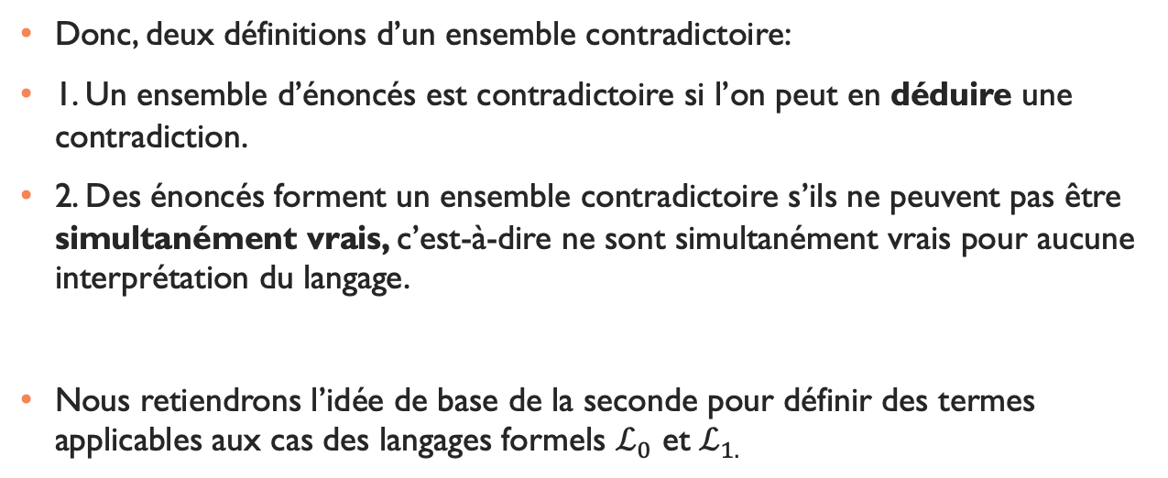
La contradiction
Donc, deux définitions d’un ensemble contradictoire:
1. Un ensemble d’énoncés est contradictoire si l’on peut en déduire une contradiction.
2. Des énoncés forment un ensemble contradictoire s’ils ne peuvent pas être simultanément vrais, c’est-à-dire ne sont simultanément vrais pour aucune interprétation du langage.
Nous retiendrons l’idée de base de la seconde pour définir des termes applicables aux cas des langages formels $ℒ_{0}$ et $ℒ_{1.}$

Slide 13
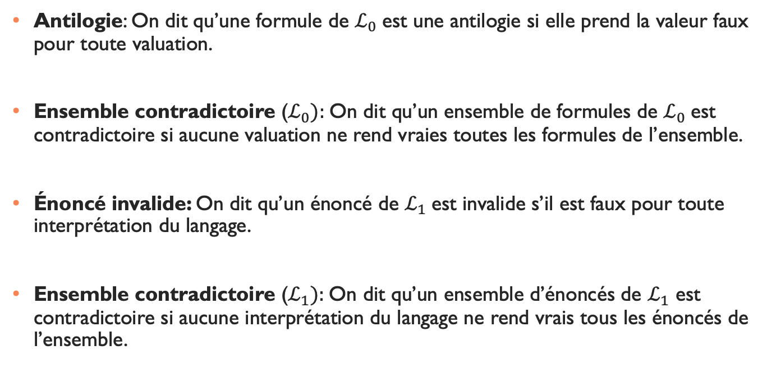
D’autres définitions
Antilogie: On dit qu’une formule de $ℒ_{0}$est une antilogie si elle prend la valeur faux pour toute valuation.
Ensemble contradictoire ($ℒ_{0}):$On dit qu’un ensemble de formules de $ℒ_{0}$est contradictoire si aucune valuation ne rend vraies toutes les formules de l’ensemble.
Énoncé invalide: On dit qu’un énoncé de $ℒ_{1}$est invalide s’il est faux pour toute interprétation du langage.
Ensemble contradictoire ($ℒ_{1}):$On dit qu’un ensemble d’énoncés de $ℒ_{1}$ est contradictoire si aucune interprétation du langage ne rend vrais tous les énoncés de l’ensemble.

Slide 14
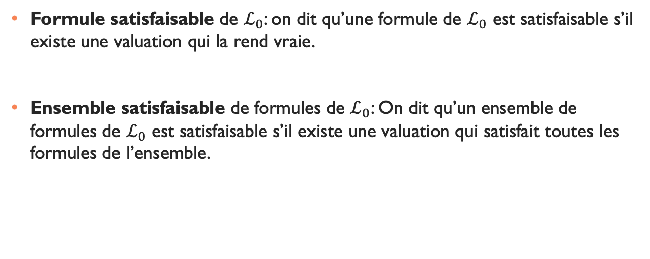
D’autres définitions
Formule satisfaisable de $ℒ_{0}$: on dit qu’une formule de $ℒ_{0}$ est satisfaisable s’il existe une valuation qui la rend vraie.
Ensemble satisfaisable de formules de $ℒ_{0}$: On dit qu’un ensemble de formules de $ℒ_{0}$ est satisfaisable s’il existe une valuation qui satisfait toutes les formules de l’ensemble.

Slide 15
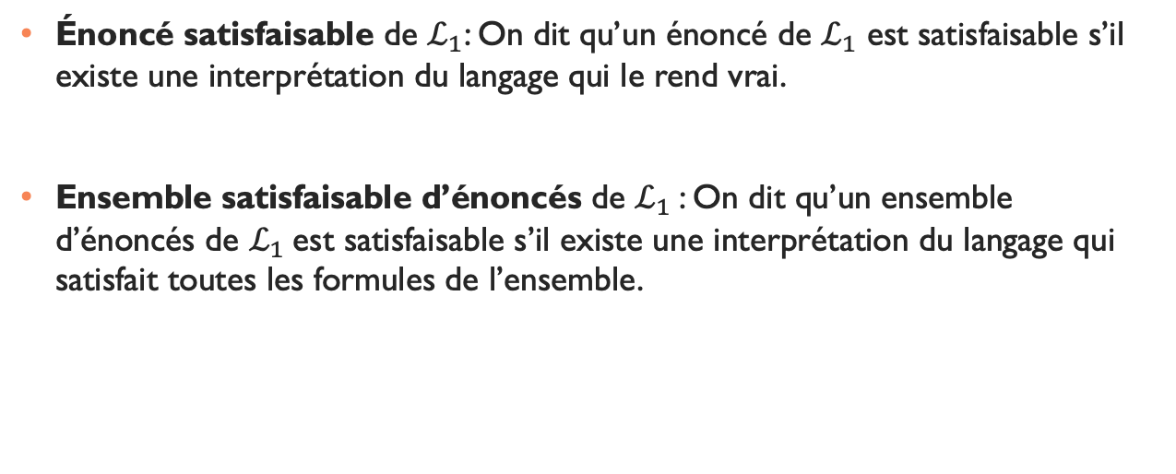
D’autres définitions
Énoncé satisfaisable de $ℒ_{1}$: On dit qu’un énoncé de $ℒ_{1}$ est satisfaisable s’il existe une interprétation du langage qui le rend vrai.
Ensemble satisfaisable d’énoncés de $ℒ_{1}$: On dit qu’un ensemble d’énoncés de $ℒ_{1}$est satisfaisable s’il existe une interprétation du langage qui satisfait toutes les formules de l’ensemble.

Slide 16
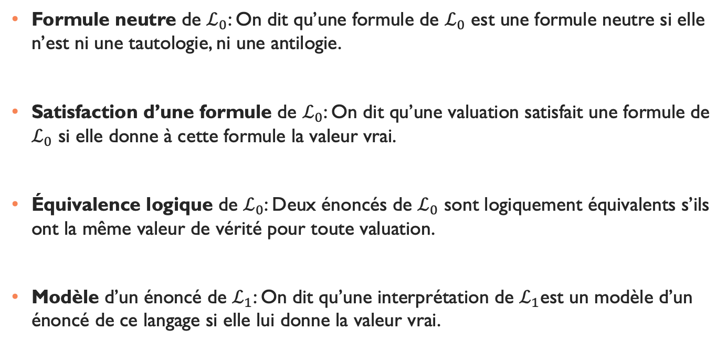
Terminologie
Formule neutre de $ℒ_{0}$: On dit qu’une formule de $ℒ_{0}$ est une formule neutre si elle n’est ni une tautologie, ni une antilogie.
Satisfaction d’une formule de $ℒ_{0}$: On dit qu’une valuation satisfait une formule de $ℒ_{0}$ si elle donne à cette formule la valeur vrai.
Équivalence logique de $ℒ_{0}$: Deux énoncés de $ℒ_{0}$ sont logiquement équivalents s’ils ont la même valeur de vérité pour toute valuation.
Modèle d’un énoncé de $ℒ_{1}$: On dit qu’une interprétation de $ℒ_{1}$est un modèle d’un énoncé de ce langage si elle lui donne la valeur vrai.

Slide 17
Propriétés des connecteurs propositionnels

Slide 18
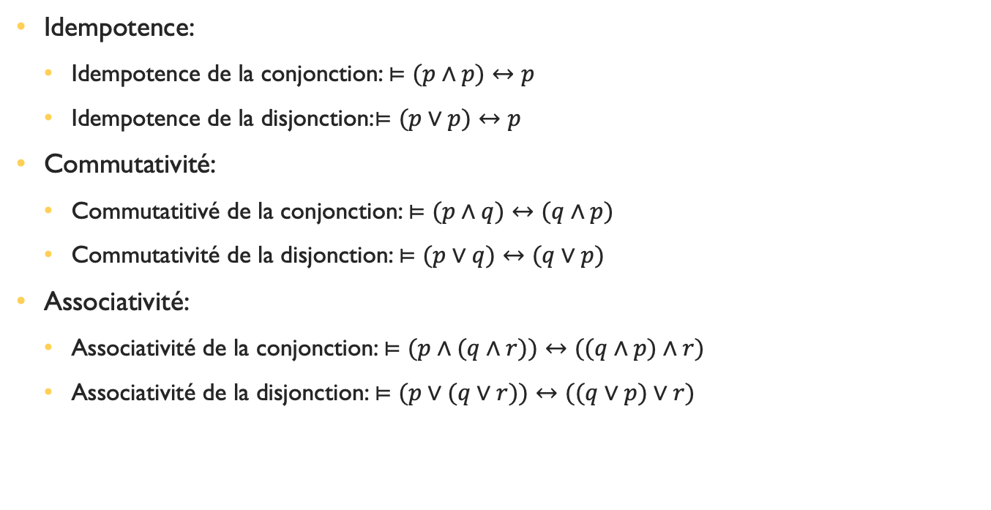
propriétés
Idempotence:
  Idempotence de la conjonction: $⊨(p∧p)↔p$
  Idempotence de la disjonction:$⊨(p∨p)↔p$
Commutativité:
  Commutatitivé de la conjonction: $⊨(p∧q)↔(q∧p)$
  Commutativité de la disjonction: $⊨(p∨q)↔(q∨p)$
Associativité:
  Associativité de la conjonction: $⊨(p∧(q∧r))↔((q∧p)∧r)$
  Associativité de la disjonction: $⊨(p∨(q∨r))↔((q∨p)∨r)$

Slide 19
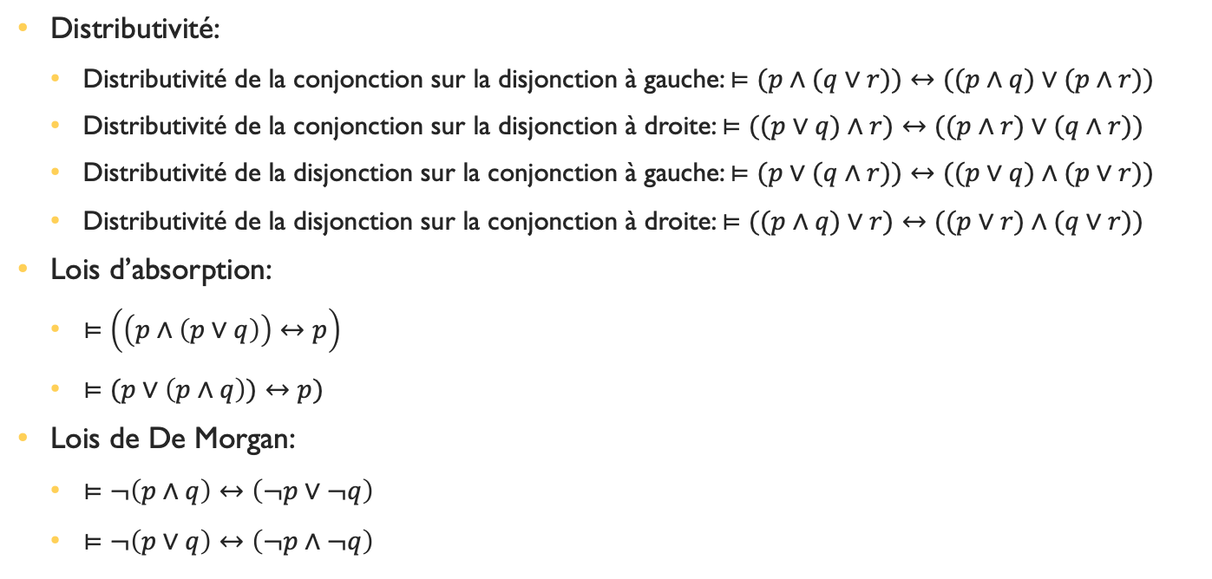
Différentes lois
Distributivité:
  Distributivité de la conjonction sur la disjonction à gauche: $⊨(p∧(q∨r))↔((p∧q)∨(p∧r))$
  Distributivité de la conjonction sur la disjonction à droite: $⊨((p∨q)∧r)↔((p∧r)∨(q∧r))$
  Distributivité de la disjonction sur la conjonction à gauche: $⊨(p∨(q∧r))↔((p∨q)∧(p∨r))$
  Distributivité de la disjonction sur la conjonction à droite: $⊨((p∧q)∨r)↔((p∨r)∧(q∨r))$
Lois d’absorption:
  $⊨\left(\left(p∧\left(p∨q\right)\right)↔p\right)$
  $⊨(p∨\left(p∧q\right))↔p)$
Lois de De Morgan:
  $⊨¬\left(p∧q\right)↔\left(¬p∨¬q\right)$
  $⊨¬\left(p∨q\right)↔\left(¬p∧¬q\right)$

Slide 20

Lois entre connecteurs
$⊨\left(p∧q\right)↔¬\left(¬p∨¬q\right)$
$⊨\left(p∧q\right)↔¬\left(¬p∧¬q\right)$
$⊨\left(p∨q\right)↔¬\left(¬p∧¬q\right)$
$⊨\left(p∨q\right)↔\left(¬p→q\right)$
$⊨\left(p→q\right)↔\left(¬p∨q\right)$
$⊨\left(p→q\right)↔¬\left(p∧¬q\right)$
$⊨(p↔q)↔((p→q)∧(q→p))$
$⊨(p↔q)↔((p∧q)∨(¬p∧¬q))$
$⊨(p↔q)↔((¬p∨q)∧(¬q∨p))$

Slide 21
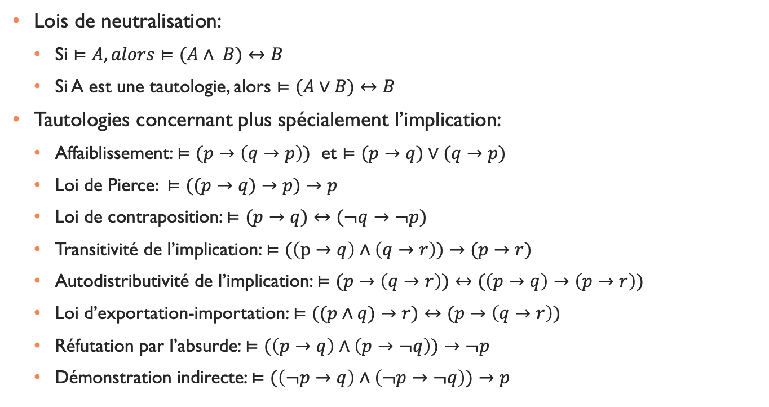
Différentes lois
Lois de neutralisation:
  Si $⊨A, alors⊨(A∧ B)↔B$
  Si A est une tautologie, alors $⊨(A∨B)↔B$
Tautologies concernant plus spécialement l’implication:
  Affaiblissement: $⊨(p→\left(q→p\right))$ et $⊨(p→q)∨(q→p)$
  Loi de Pierce$: ⊨((p→q)→p)→p$
  Loi de contraposition: $⊨(p→q)↔(¬q→¬p)$
  Transitivité de l’implication: $⊨(\left(p→q\right)∧\left(q→r\right))→(p→r)$
  Autodistributivité de l’implication: $⊨(p→\left(q→r\right))↔(\left(p→q\right)→\left(p→r\right))$
  Loi d’exportation-importation: $⊨((p∧q)→r)↔(p→\left(q→r\right))$
  Réfutation par l’absurde: $⊨(\left(p→q\right)∧\left(p→¬q\right))→¬p$
  Démonstration indirecte: $⊨(\left(¬p→q\right)∧\left(¬p→¬q\right))→p$

Slide 22
Chapitre 6: décidabilité

Slide 23
Plan du Chapitre 6: décidabilité
1. Le problème de la décision
2. La méthode des tables de vérité
3. Réduction d’un problème à un autre
4. La méthode des arbres de vérité

Slide 24
Le problème de la décision

Slide 25
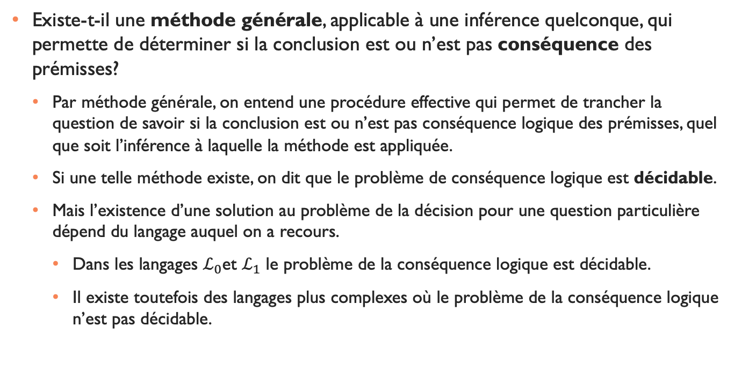
La décidabilité
Existe-t-il une méthode générale, applicable à une inférence quelconque, qui permette de déterminer si la conclusion est ou n’est pas conséquence des prémisses?
  Par méthode générale, on entend une procédure effective qui permet de trancher la question de savoir si la conclusion est ou n’est pas conséquence logique des prémisses, quel que soit l’inférence à laquelle la méthode est appliquée.
  Si une telle méthode existe, on dit que le problème de conséquence logique est décidable.
  Mais l’existence d’une solution au problème de la décision pour une question particulière dépend du langage auquel on a recours.
    Dans les langages $ℒ_{0}$et $ℒ_{1}$ le problème de la conséquence logique est décidable.
    Il existe toutefois des langages plus complexes où le problème de la conséquence logique n’est pas décidable.

Slide 26
La méthode des tables de vérité

Slide 27
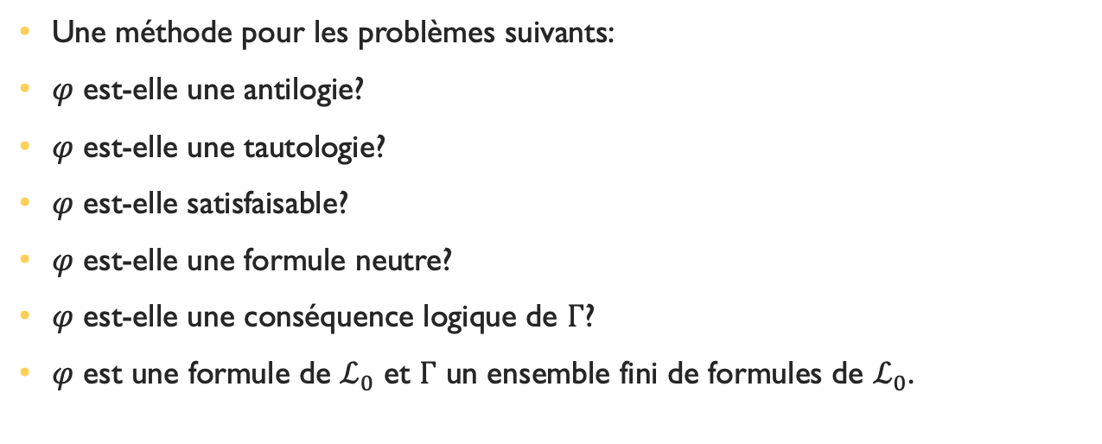

La méthode des tables de vérité: une méthode de décision pour $ℒ_{0}$
Une méthode pour les problèmes suivants:
$φ$ est-elle une antilogie?
$φ$ est-elle une tautologie?
$φ$ est-elle satisfaisable?
$φ$ est-elle une formule neutre?
$φ$ est-elle une conséquence logique de $Γ$?
$φ$ est une formule de $ℒ_{0}$ et $Γ$ un ensemble fini de formules de $ℒ_{0}$.

Slide 28
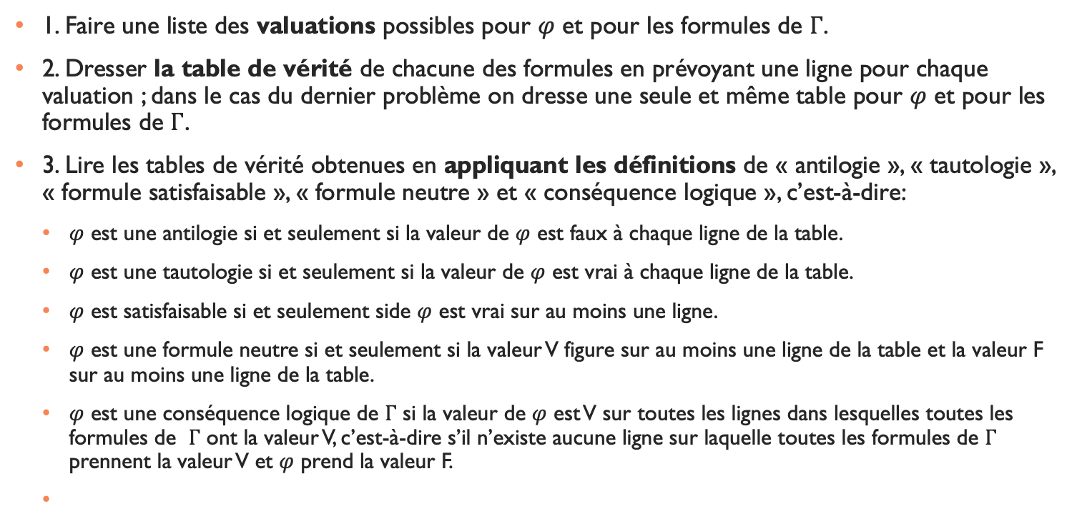
la procédure des tables de vérité
1. Faire une liste des valuations possibles pour $φ$ et pour les formules de $Γ$.
2. Dresser la table de vérité de chacune des formules en prévoyant une ligne pour chaque valuation ; dans le cas du dernier problème on dresse une seule et même table pour $φ$ et pour les formules de $Γ$.
3. Lire les tables de vérité obtenues en appliquant les définitions de « antilogie », « tautologie », « formule satisfaisable », « formule neutre » et « conséquence logique », c’est-à-dire:
  $φ$ est une antilogie si et seulement si la valeur de $φ$ est faux à chaque ligne de la table.
  $φ$ est une tautologie si et seulement si la valeur de $φ$ est vrai à chaque ligne de la table.
  $φ$ est satisfaisable si et seulement side $φ$ est vrai sur au moins une ligne.
  $φ$ est une formule neutre si et seulement si la valeur V figure sur au moins une ligne de la table et la valeur F sur au moins une ligne de la table.
  $φ$ est une conséquence logique de $Γ$ si la valeur de $φ$ est V sur toutes les lignes dans lesquelles toutes les formules de $Γ$ ont la valeur V, c’est-à-dire s’il n’existe aucune ligne sur laquelle toutes les formules de $Γ$ prennent la valeur V et $φ$ prend la valeur F.

Slide 29
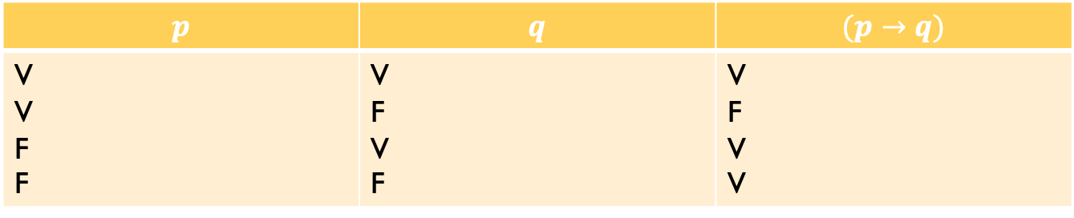
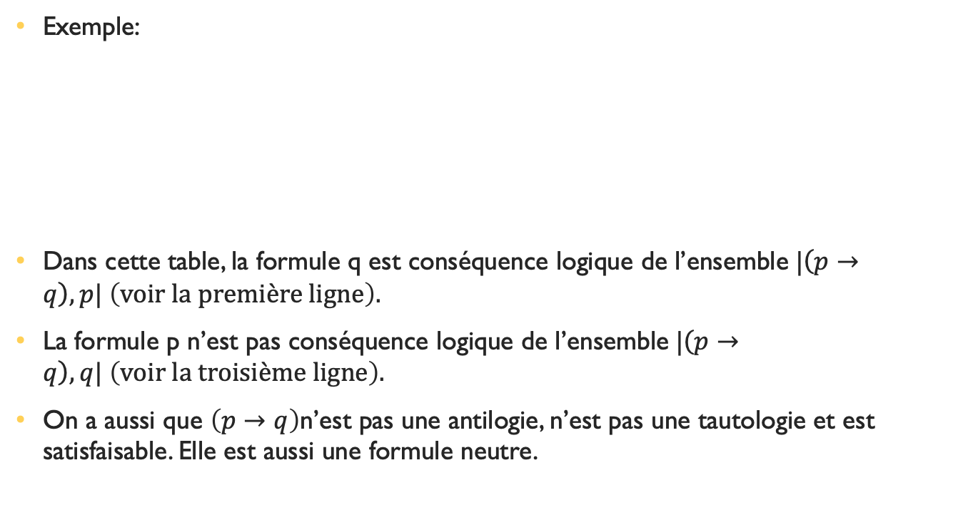
la procédure des tables de vérité
Exemple:
Dans cette table, la formule q est conséquence logique de l’ensemble |$\left(p→q\right),p| \left(voir la première ligne\right).$
La formule p n’est pas conséquence logique de l’ensemble |$\left(p→q\right),q| \left(voir la troisième ligne\right).$
On a aussi que $\left(p→q\right)$n’est pas une antilogie, n’est pas une tautologie et est satisfaisable. Elle est aussi une formule neutre.
$$p$$ | $$q$$ | $$(p→q)$$
V V F F | V F V F | V F V V

Slide 30
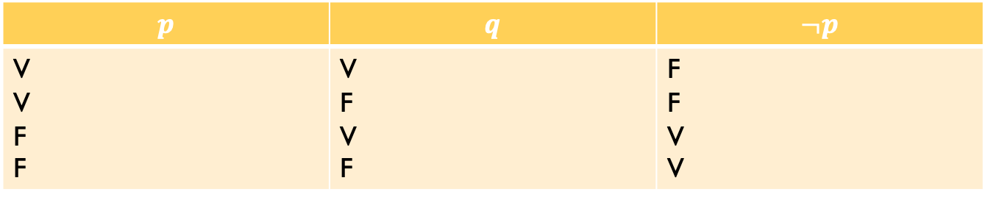
la procédure des tables de vérité
Exemple:
Ici, on peut conclure que q est une conséquence logique de l’ensemble |p, nonp|: il n’existe aucune ligne sur laquelle toutes les formules de l’ensemble prennent la valeur V et q prend la valeur F.
$$p$$ | $$q$$ | $$¬p$$
V V F F | V F V F | F F V V

Slide 31
Réduction d’un problème à un autre

Slide 32
Réduction d’un problème à un autre
On dit que le problème de la conséquence logique peut être réduit au problème du caractère contradictoire d’un ensemble.
Donc: L’ensemble $Γ$a pour conséquence logique $φ$si et seulement si l’ensemble formé des formules de $Γ$ et de la négation de $φ$ est contradictoire.

Slide 33
Réduction d’un problème à un autre
On peut aussi réduire le problème de la conséquence logique au problème de savoir si $φ$ est une antilogie.
L’ensemble $Γ$a pour conséquence logique $φ$si et seulement si des formules de $Γ$ et de la négation de $φ$ est une antilogie.
  Donc, pour déterminer si l’ensemble a pour conséquence logique $φ$, il suffit de déterminer si la conjonction des formules de $Γ$ et de la négation de $φ$ est une antilogie.

Slide 34
Réduction d’un problème à un autre
On peut également réduire le problème de la tautologie au problème de l’antilogie: pour déterminer si une formule est une tautologie, il suffit de déterminer si sa négation est une antilogie.
On peut enfin réduire le problème de la formule satisfaisable au problème de l’antilogie: pour déterminer si une formule est satisfaisable, il suffit de déterminer si elle est une antilogie, car elle est satisfaisable ssi elle n’est pas une antilogie.

